Slide 1
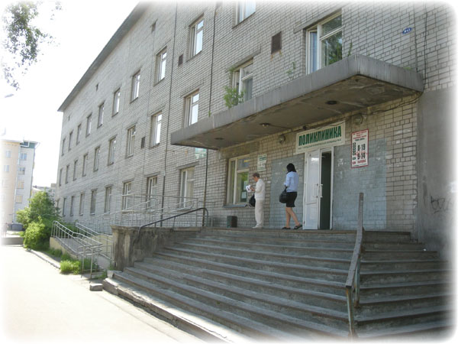
Взаимодействие различных звеньев системы медицинской профилактики в первичном здравоохранении
Заведующая отделением медицинской профилактики
ГБУЗ АО «Архангельская городская клиническая больница № 4»
Миронова Людмила Валентиновна

Slide 2
Медицинская профилактика - система профилактических мер, реализуемая через систему здравоохранения.
индивидуальная - профилактические мероприятия, проводимые с отдельными индивидуумами;
групповая - профилактические мероприятия, проводимые с группами лиц, имеющих сходные симптомы и факторы риска (целевые группы);
популяционная (массовая) - профилактические мероприятия, охватывающие большие группы населения (популяцию) или все население в целом. Популяционный уровень профилактики, как правило, не ограничивается медицинскими мероприятиями - это местные программы профилактики или массовые кампании, направленные на укрепление здоровья и профилактику заболеваний.

Slide 3
Профилактика первичная (Primary prevention)
- комплекс медицинских и немедицинских мероприятий, направленных на предупреждение развития отклонений в состоянии здоровья и заболеваний, общих для всего населения, отдельных региональных, социальных, возрастных, профессиональных и иных групп и индивидуумов.

Slide 4
Первичная профилактика включает:
А) Меры по снижению влияния вредных факторов на организм человека (улучшение качества атмосферного воздуха, питьевой воды, структуры и качества питания, условий труда, быта и отдыха, уровня психосоциального стресса и других, влияющих на качество жизни), проведение экологического и санитарно-гигиенического контроля.
Б) Меры по формированию здорового образа жизни, в том числе:
• создание информационно-пропагандистской системы повышения уровня знаний всех категорий населения о негативном влиянии факторов риска на здоровье, возможностях его снижения;
• обучение здоровью;
• меры по снижению распространенности курения и потребления табачных изделий, снижению потребления алкоголя, профилактика потребления наркотиков и наркотических средств;
• побуждение населения к физически активному образу жизни, занятиям физической культурой, туризмом и спортом, повышение доступности этих видов оздоровления.
В) Меры по предупреждению развития соматических и психических заболеваний и травм, в том числе профессионально обусловленных, несчастных случаев, инвалидизации и смертности от неестественных причин, дорожно-транспортного травматизма и др.
Г) Выявление в ходе проведения профилактических медицинских осмотров вредных для здоровья факторов, в том числе и поведенческого характера, для принятия мер по их устранению с целью снижения уровня действия факторов риска.

Slide 5
Профилактика вторичная (sесondary prevention)
- комплекс медицинских, социальных, санитарно-гигиенических, психологических и иных мер, направленных на раннее выявление и предупреждение обострений, осложнений и хронизации заболеваний, ограничений жизнедеятельности, вызывающих дезадаптацию больных в обществе, снижение трудоспособности, в том числе инвалидизации и преждевременной смертности.

Slide 6
Амбулаторно-поликлиническую помощь получают ежегодно более 70% детей и 65% взрослых. Вместе с тем в современных условиях население готово более активно заботиться о своем здоровье. Это отмечают около 40% как здоровых, так и больных лиц, как женщин, так и мужчин. Поэтому в значительной степени возрастает роль первичного звена здравоохранения в осуществлении профилактической деятельности.
Таким образом, объект профилактики в первичном звене - все население участков, прикрепленных к ВОП или поликлинике.

Slide 7
Задачи профилактики в первичном звене:
• выявить и зарегистрировать жителей своего участка с факторами риска, начальными стадиями заболевания, с заболеваниями и провести с ними установленные профилактические мероприятия (первичной, вторичной, третичной профилактики), включая обучение навыкам, сберегающим и укрепляющим здоровье;
• и обучить «здоровью здоровых» - обучить людей и отработать их навыки по сохранению и укреплению здоровья в широком смысле этого слова, мерам личной и общественной профилактики основных заболеваний, в том числе рациональному
питанию, физической активности, соблюдению правил эпидемиологического благополучия.

Slide 8
Для эффективной профилактики неинфекционных заболеваний и «болезней поведения» медработники первичного звена здравоохранения осуществляют профилактическую деятельность трех видов: индивидуальную, с группами населения и популяционную (в местном сообществе) - эти виды являются взаимодополняющими.

Slide 9
Структура отделения
Смотровой кабинет
Доврачебный кабинет
Обучающие школы:
Школа сахарного диабета
Школа артериальной гипертонии (ШАГ)
Бронхиальной астмы
Школа больных, перенесших ОНМК
Школа остеопороза и остеоартроза
Школа молодых родителей
Школа здорового питания
4. Кабинет диспансеризации (проводится атропометрия и оформление документов) и кабинет врача-терапевта

Slide 10
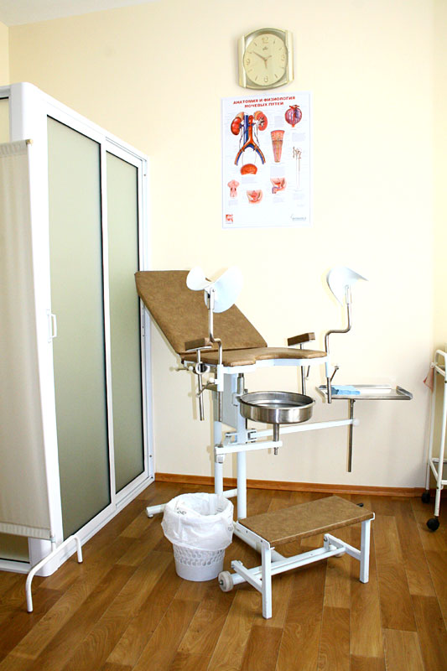
Смотровой кабинет
В кабинете осматривается: полость рта, нижняя губа, кожа, щитовидная железа, лимфоузлы, молочные железы, гениталии, прямая кишка, предстательная железа.
За 2014 год
выполнено – 2134 посещения,
выявлено 5 онко, 5 дисплазий

Slide 11
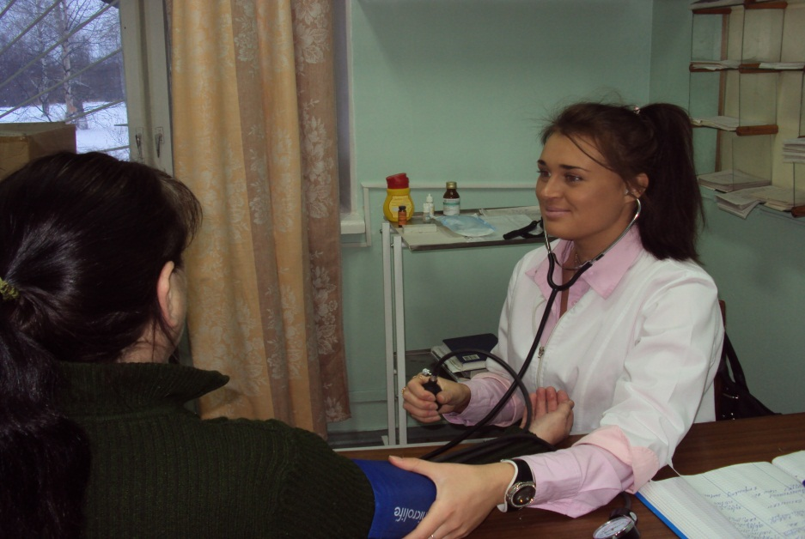
Доврачебный кабинет
Сотрудниками кабинета выполняется:
измерение роста, веса, АД,
снятие ЭКГ,
оказание доврачебной
помощи,
оформление выписок,
направление на ФОГ,
осмотр перед
прививками и др.
В 2014 году – 10423 посещ.
(в 2013 – 5918)

Slide 12
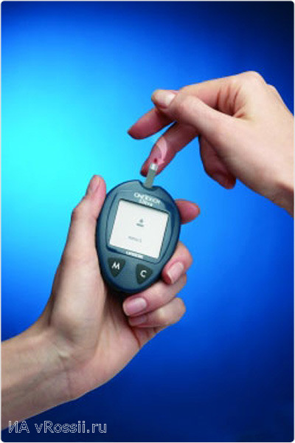
Школа Сахарного диабета
Темы занятий:
Определение сахарного диабета
Самоконтроль
Питание при сахарном диабете
Острые осложнения при сахарном диабете
Поздние осложнения при сахарном диабете
Сахарозаменители
Препараты для лечения сахарного диабета
Физические нагрузки, алкоголь при сахарном диабете
Обучено за 2014 год:
Групповые занятия: первично — 218 чел., работающие — 51 чел.;
Индивидуальные занятия – 135 чел. (в т.ч. 3 на дому)
Консультации — 276 чел.

Slide 13
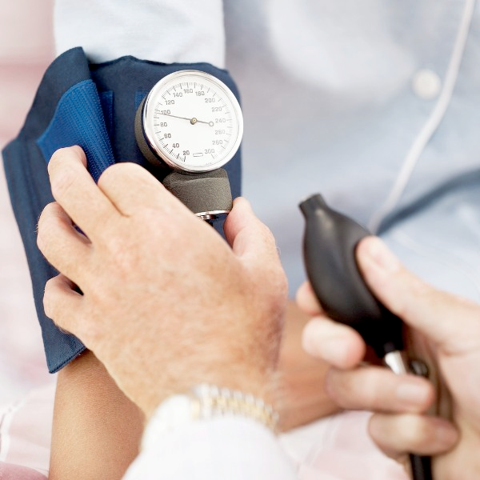
Школа артериальной гипертонии (ШАГ)
Темы занятий:
Артериальная гипертония. Физиология сердечно-сосудистой системы. Изменения при артериальной гипертонии. Факторы риска. Самоконтроль
Питание при артериальной гипертонии. Ожирение. Холестерин
Физические нагрузки при артериальной гипертонии
Стресс и методы борьбы со стрессом
Медикаментозная терапия при артериальной
гипертонии. Фитотерапия. Осложнения
артериальной гипертонии и первая помощь
Обучено за 2014 год — 152 человека,
из них работающих — 63 чел. (41,4%)
Индивидуальные консультации — 238 чел.

Slide 14
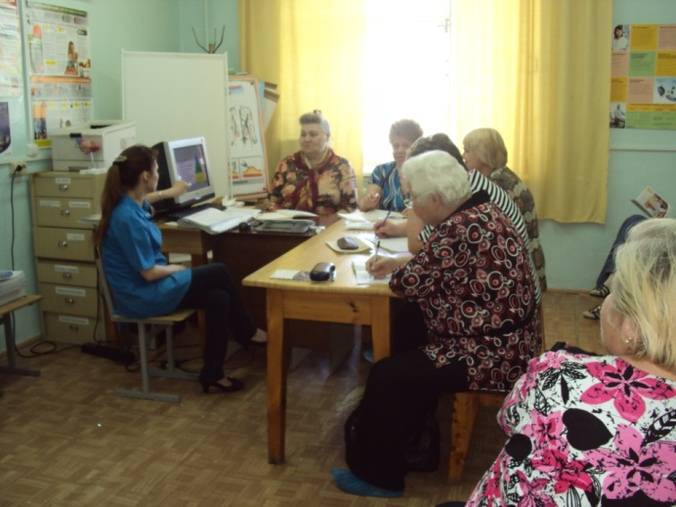
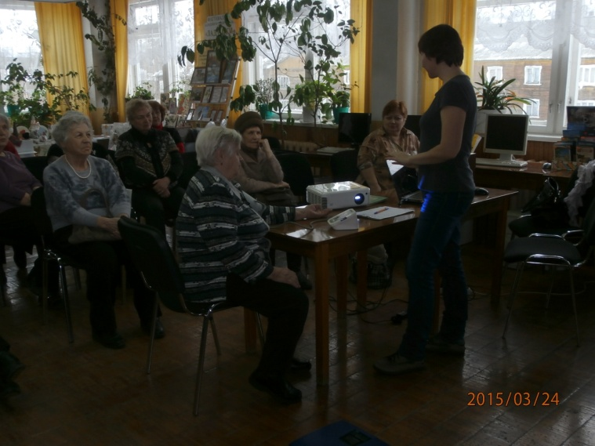
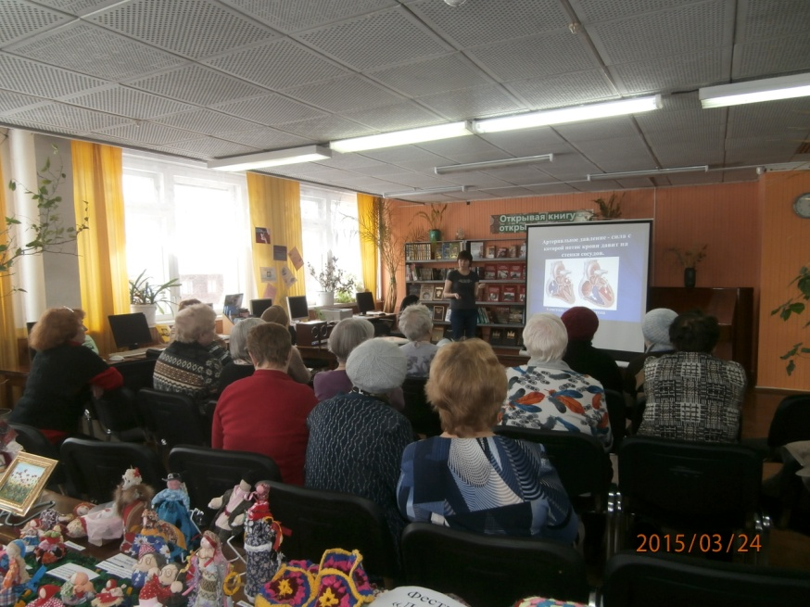
Занятия в ШАГ

Slide 15
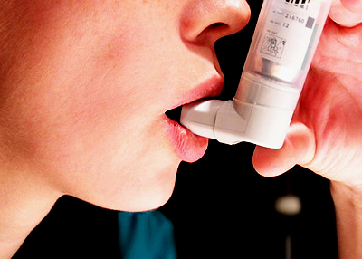
Школа бронхиальной астмы
Темы занятий
Что такое бронхиальная астма? Понятие. Определение. Устройство дыхательных путей вне приступа и во время приступа.Триггеры астмы. Методы элиминации.
Пикфлоуметрия. Методика использования прибора. Ведение дневника самоконтроля. Пищевая аллергия. Гипоаллергенная диета. Энтеросорбенты.
Основные препараты в лечении астмы. Техника ингаляций. Использование спейсера, небулайзера. Лечение астмы в зависимости от степени тяжести.
Острый приступ астмы и первая помощь.
Ночная астма.
Лечение и профилактика БА.
Немедикаментозные методы лечения.
Обучено в 2014 году
Групповые занятия — 105 чел.
Индивидуальные занятия — 102 чел.

Slide 16
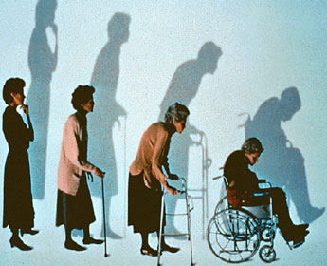
Школа остеоартроза
Темы занятия «Как жить с остеоартрозом»:
Этиология, патогенез
Питание, ИМТ
ЛФК, упражнения
Массаж (легкие
упражнения)
Лечение: симптоматическое,
хондропротекторы, БАДы
Народная медицина

Slide 17
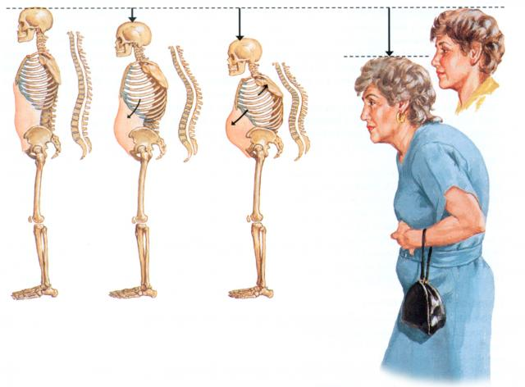
Школа Остеопороза
Вопросы, рассматривающие на занятиях:
Этиология, патогенез остеопороза
Диагностика, правильная сдача анализов
Питание, прием продуктов, богатых Са, витамин Д
ЛФК при остеопорозе
Лечение и профилактика

Slide 18
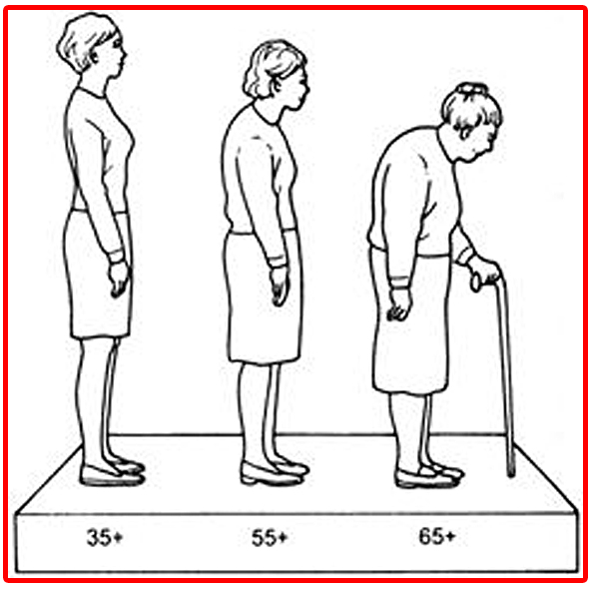
«Школу»
Посещают пациенты с
заболеваниями
опорно-двигательного
аппарата.
В одну группу входят больные разные по возрасту и с разным стажем заболевания. Такое смешение допустимо, т.к. больные с большим стажем обмениваются опытом с недавно заболевшими, что идет последним на пользу.

Slide 19
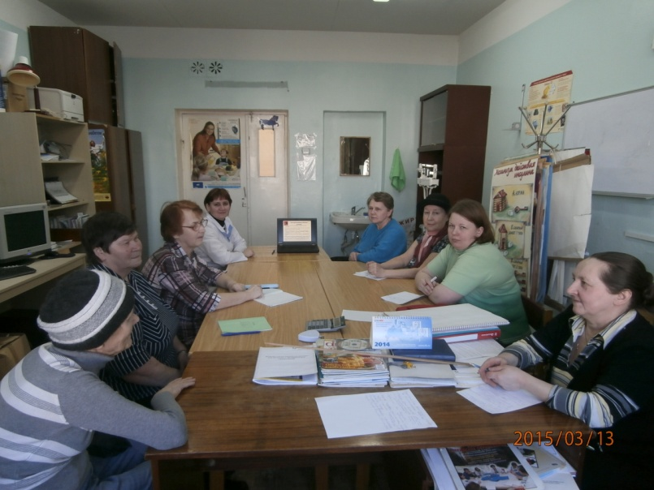
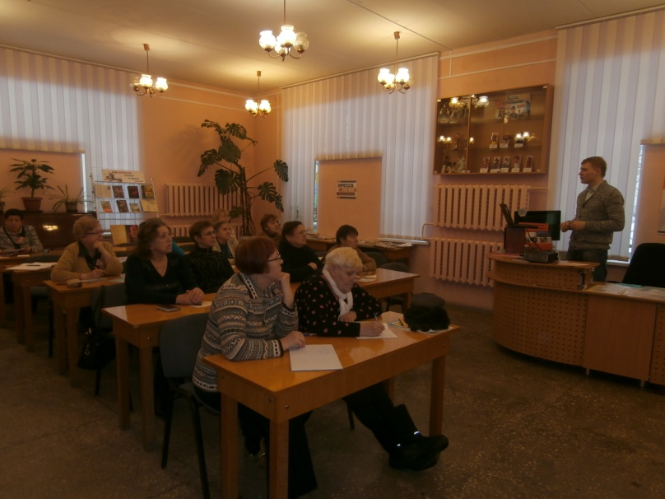
Занятия в школе остеоартроза и остеопороза

Slide 20
Результаты обучения в школах
Проведение опроса после обучения, показало, что пациенты прошедшие Школу, имеют стойкое снижение поведенческих факторов риска, в частности обусловленных привычками питания, двигательной активностью, курением.
Обучение сопровождается увеличением числа пациентов регулярно принимающих препараты. В группе обученных пациентов стойко снижалось число случаев временной нетрудоспособности, частота госпитализаций.

Slide 21
Школа здорового питания
На занятиях мы рассказываем как создать схему индивидуального питания, изменить привычки,
которые помогут сохранять вес на протяжении
достаточно длительного времени.
Рассказываем, почему залогом здоровья
является правильный завтрак,
как можно достичь снижения веса без диет,
психологические моменты
при успешном снижении веса,
как правильно выбирать продукты в магазине,
как питаться вне дома и не поправиться и др.

Slide 22
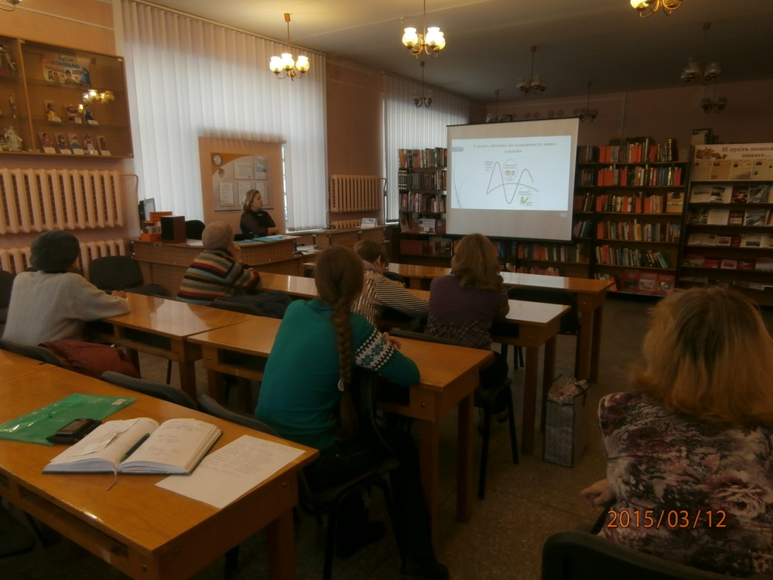
Занятия в школе здорового питания

Slide 23
Школа будущей матери
Вопросы, рассматривающие на занятиях:
Витаминотерапия у беременных
Что исключить во время беременности
Питание беременных
Личная гигиена беременных
Посещение бассейна, занятия йоги
Одежда для беременных
Проблемы беременных: изжога, геморрой
Уход за ребенком:
использование подгузников, купание,
подмывание, туалет глаз, ушей, носа, ногтей;
Уход за кожей; Одежда ребенка;
принадлежности — кроватка, коляска и т.д.

Slide 24
1 марта – Международный день борьбы с наркоманией и наркобизнесом

Slide 25
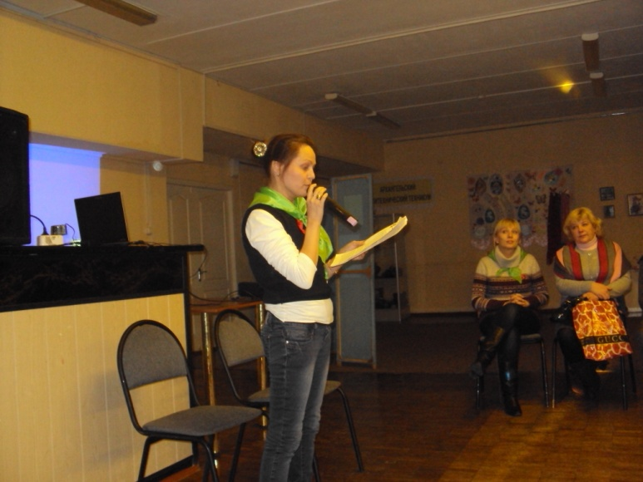
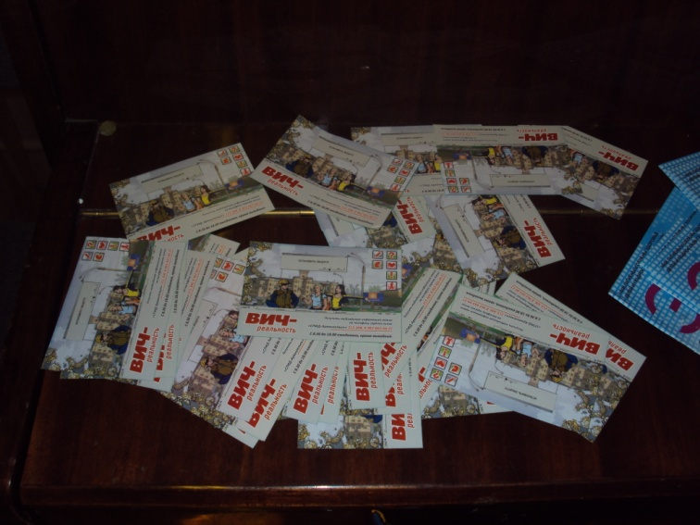
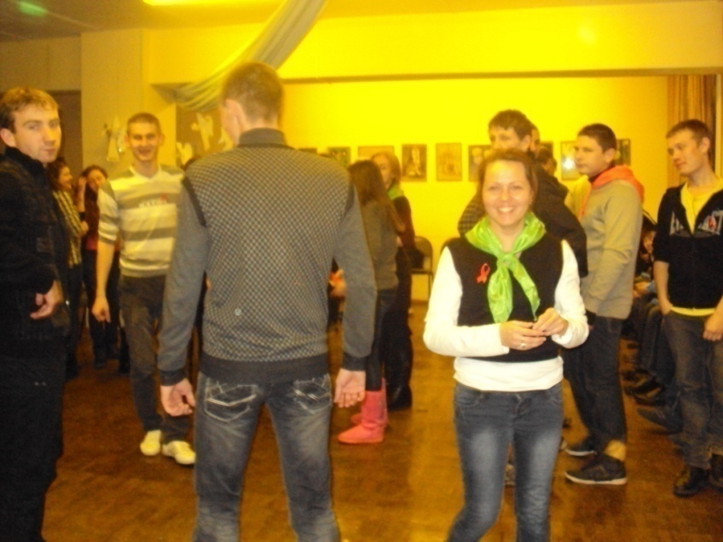
Всемирный день борьбы со СПИДом

Slide 26
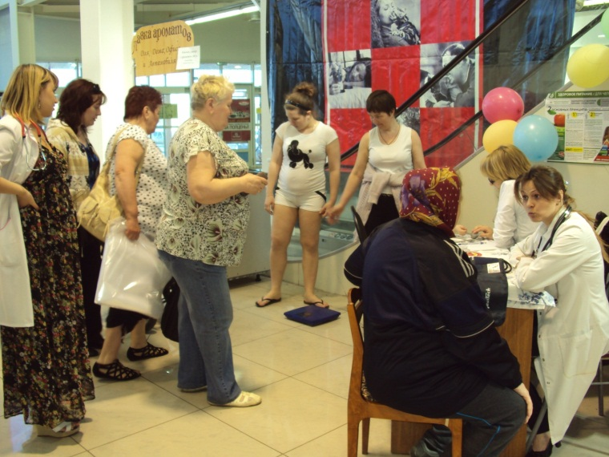
Всемирный День борьбы с артериальной гипертонией (акция в ТЦ Петромост)

Slide 27
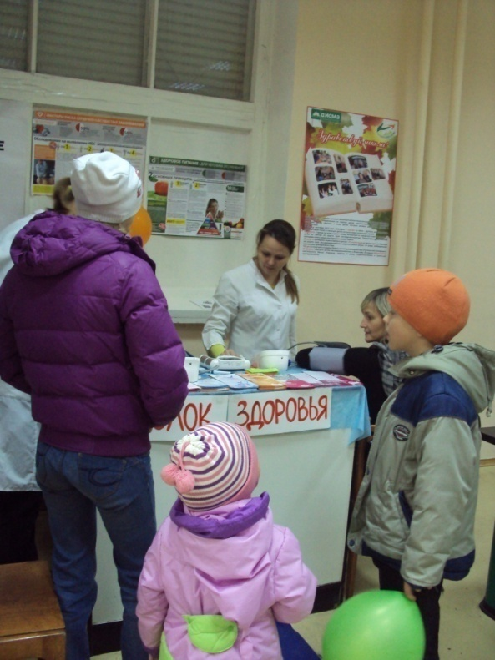
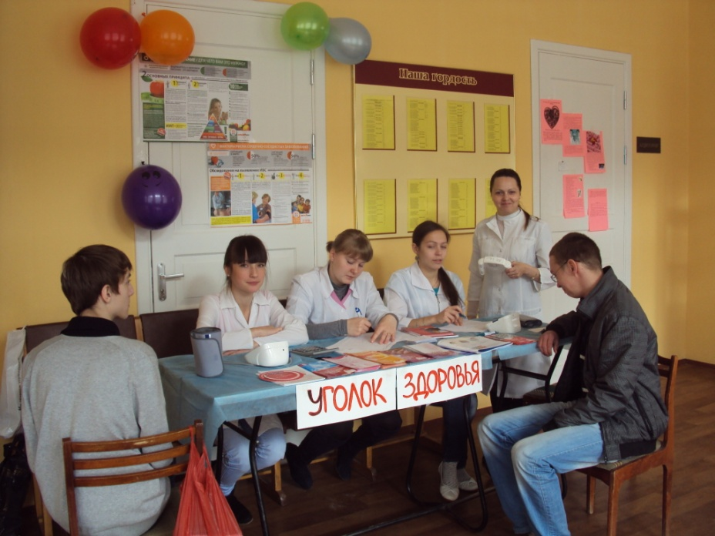
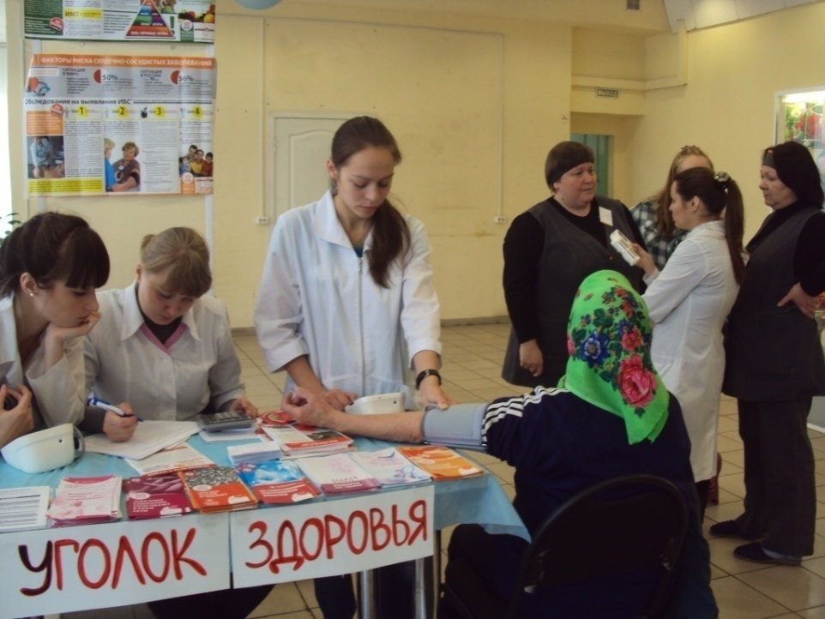

Slide 28
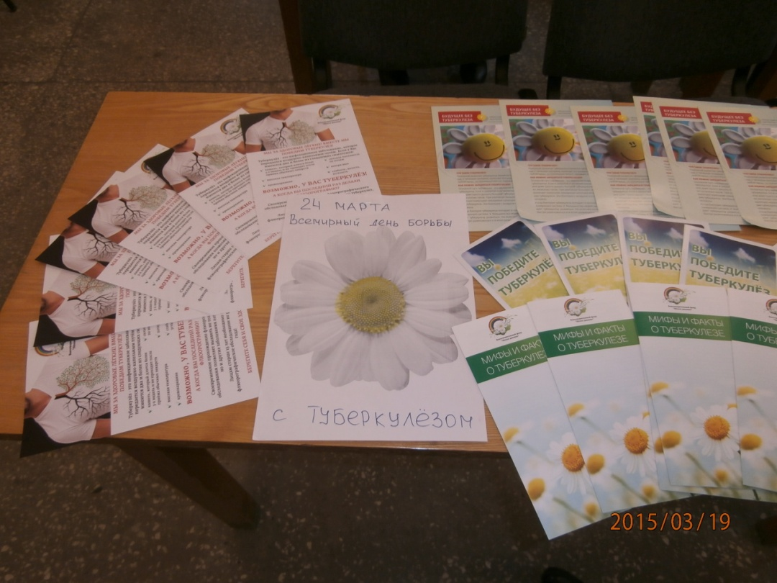
Всемирного дня борьбы с туберкулезом — 24 марта

Slide 29
4 февраля — всемирный день борьбы против рака

Slide 30
Сотрудничество с образовательными учреждениями
Выход с лекциями в коллектив педагогов, на собрания для родителей, в общежитие студентов

Slide 31
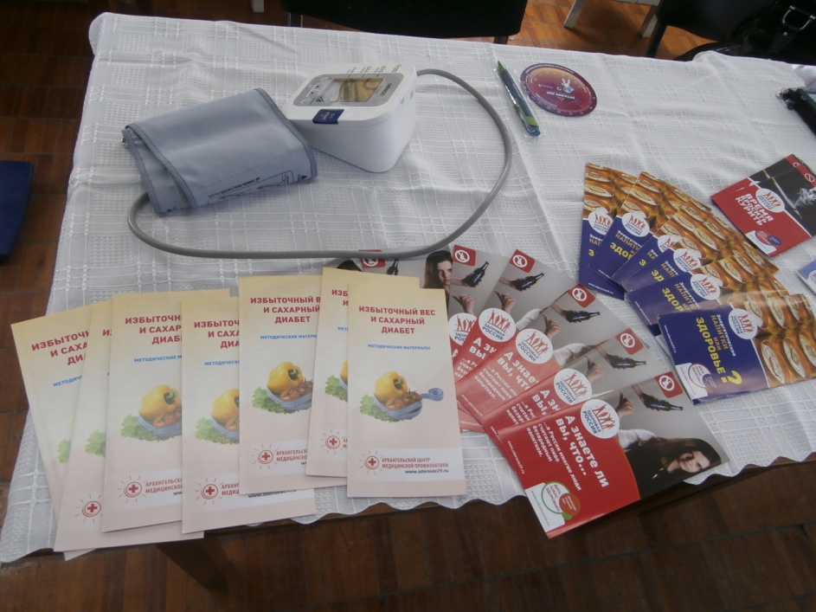
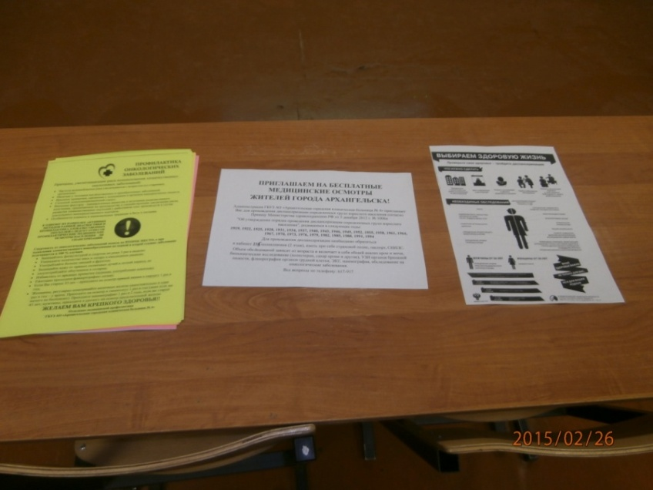
«Раздатка»

Slide 32
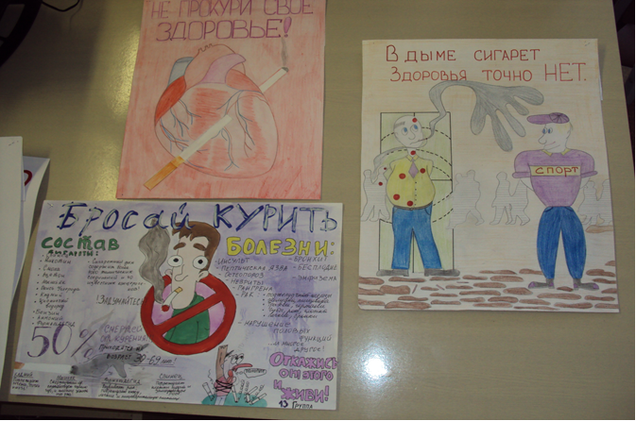
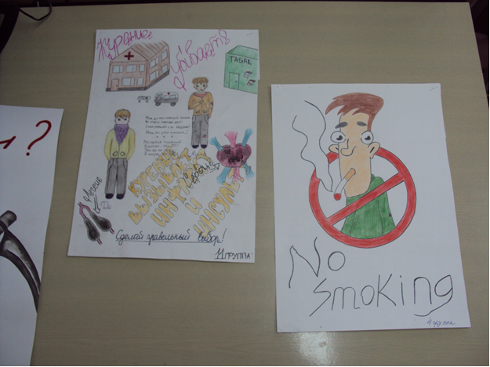
Участие в акции «Поморье без табака»
Среди воспитанников детских дошкольных учреждений проведен конкурс рисунков «Курить – здоровью вредить!»; среди школьников и учащихся проведен конкурс плакатов по теме борьбы с табакокурением;

Slide 33
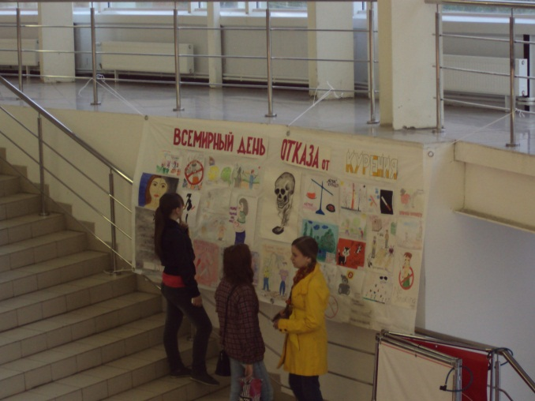
Выставка рисунков в ТЦ «Петромост»

Slide 34
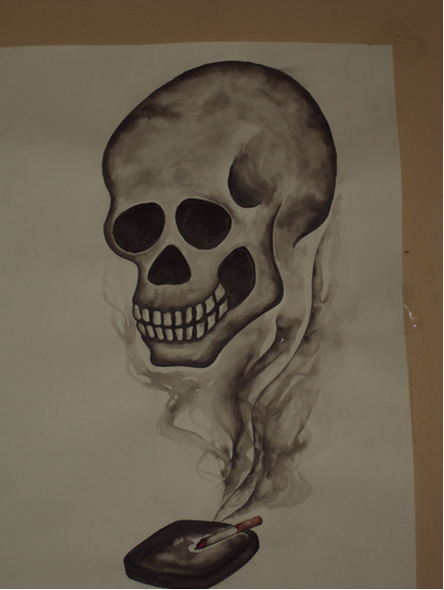
Конкурс плакатов

Slide 35
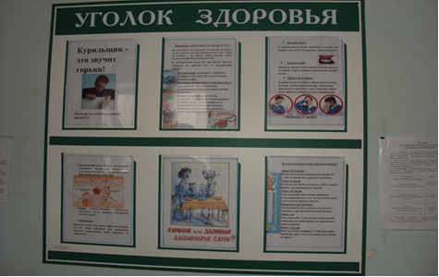
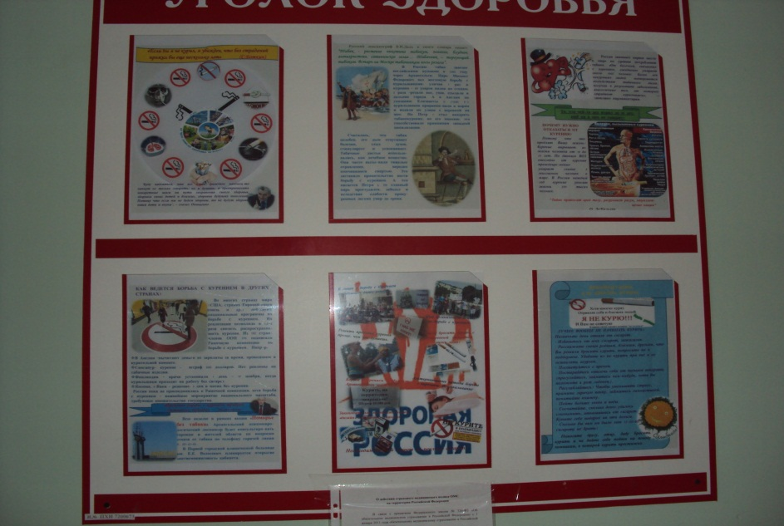
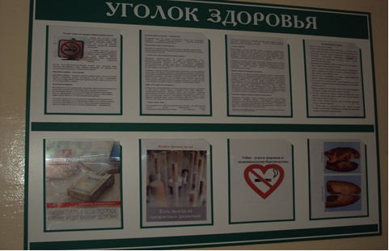
Конкурс уголков здоровья

Slide 36
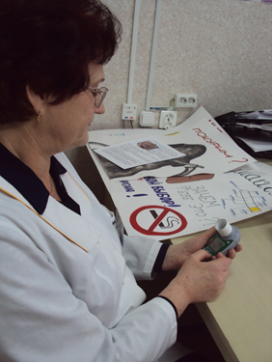
Всем желающим пациентам и сотрудникам проведена спирометрия и даны консультации по вопросам профилактики табакокурения и способах отказа от табака.

Slide 37
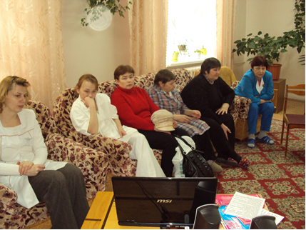
Демонстрация фильма для всех желающих «Как бросить курить» в актовом зале поликлиники и презентация лекции профессора Жданова «Вся правда о табаке» для пациентов и сотрудников дневного стационара

Slide 38
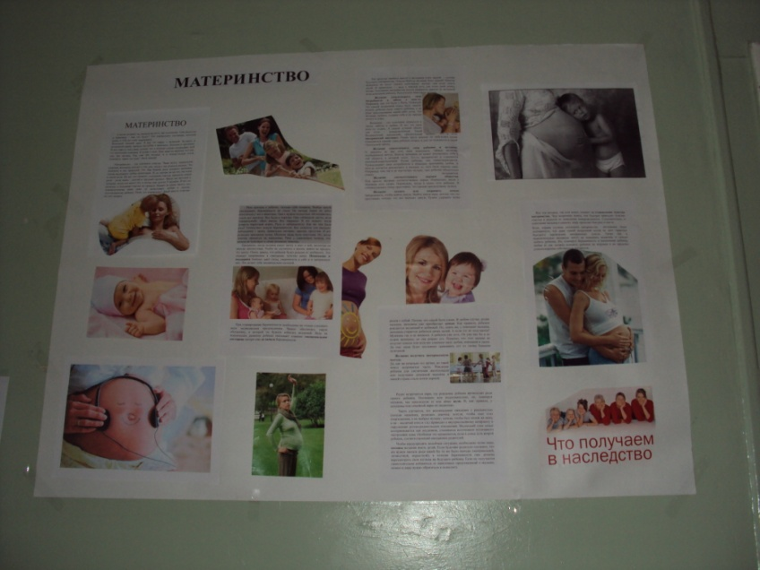
Акция «Подари мне жизнь»

Slide 39
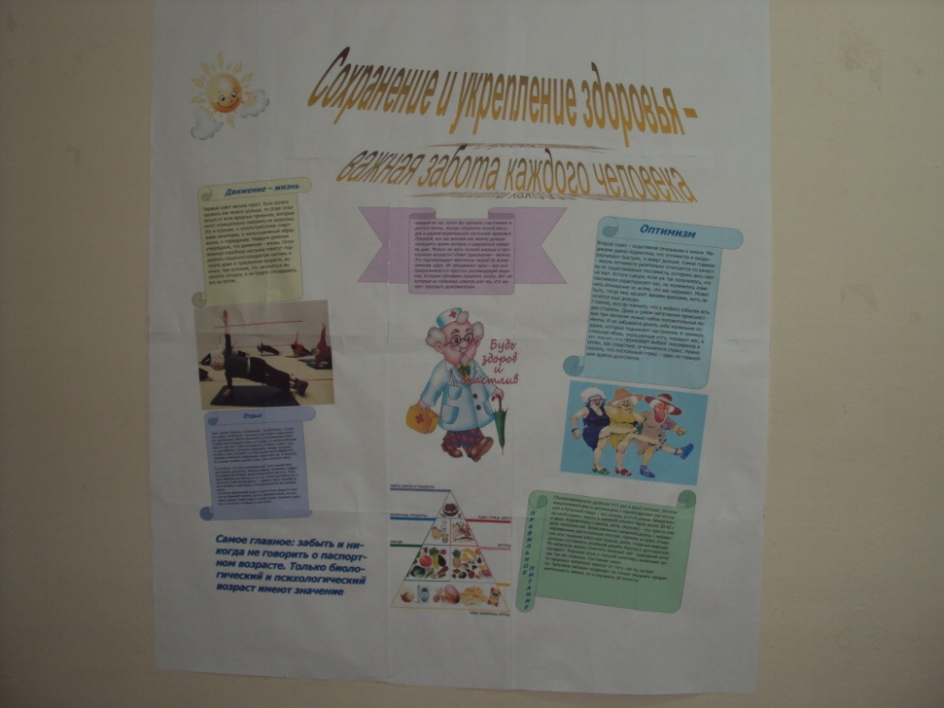
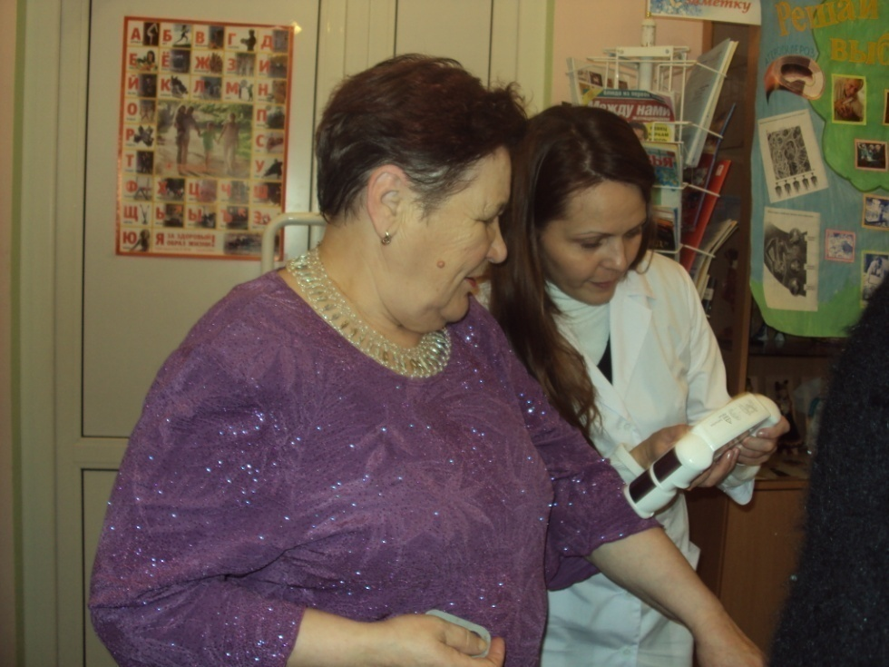
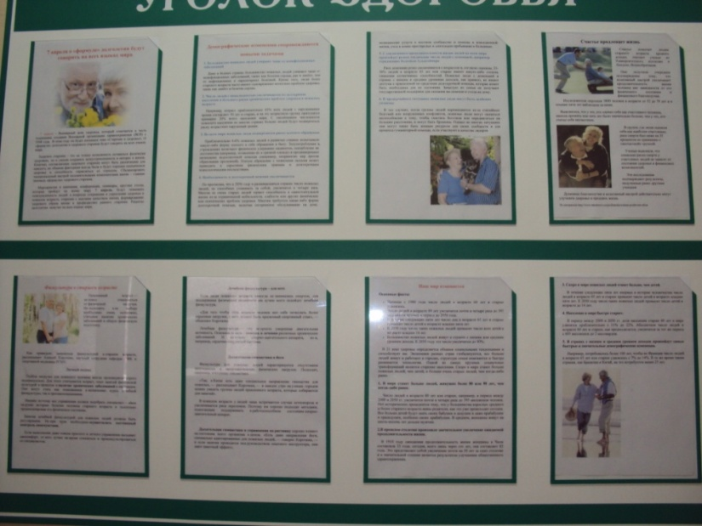
День пожилого человека

Slide 40
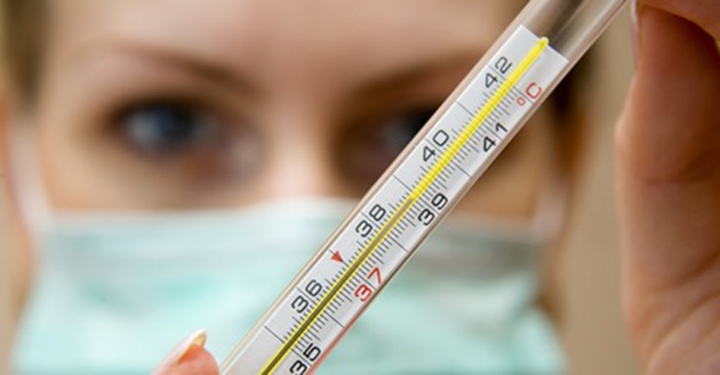
Согласно приказа о карантинных мероприятиях по гриппу в учреждении
Подготовлены:
информационные материалы
листовки, памятки,
проведены беседы,
лекции
выпущены
санбюллетени

Slide 42
Распространены материалы по профилактике клещевого энцефалита
Оформлен уголок здоровья:
«Профилактика»,
«Первая помощь»,
«Вакцинация»
Распространены
памятки, листовки

Slide 43
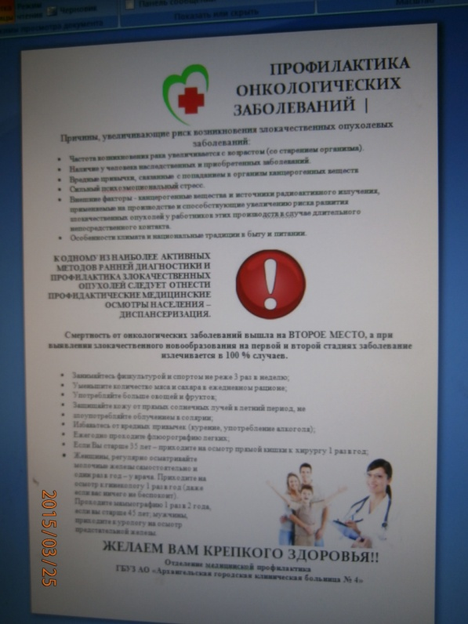
Разработка памяток
Для участковой службы: инструктаж по наблюдению за больными сахарным диабетом на дому для участковых медицинских, страдающими артериальной гипертонией, бронхиальной астмой;
Профилактика онкологических заболеваний
Профилактика гриппа и др.

Slide 44
Межведомственное взаимодействие
Отделение профилактики
Образование (Директора школ, колледжа)
Общественные организации (Совет ветеранов)
Торговые сети
Библиотека (лектории)

Slide 45
Таким образом, широкое внедрение образовательных мероприятий многофакторной профилактики позволяет улучшить прогноз и качество жизни пациентов, снизить экономические потери общества в связи с осложнениями заболеваний.

Slide 46
Спасибо за внимание!

